Slide 1

Manual Auxiliar administrador
SIIF

Slide 2

Inicio SIIF

Slide 3
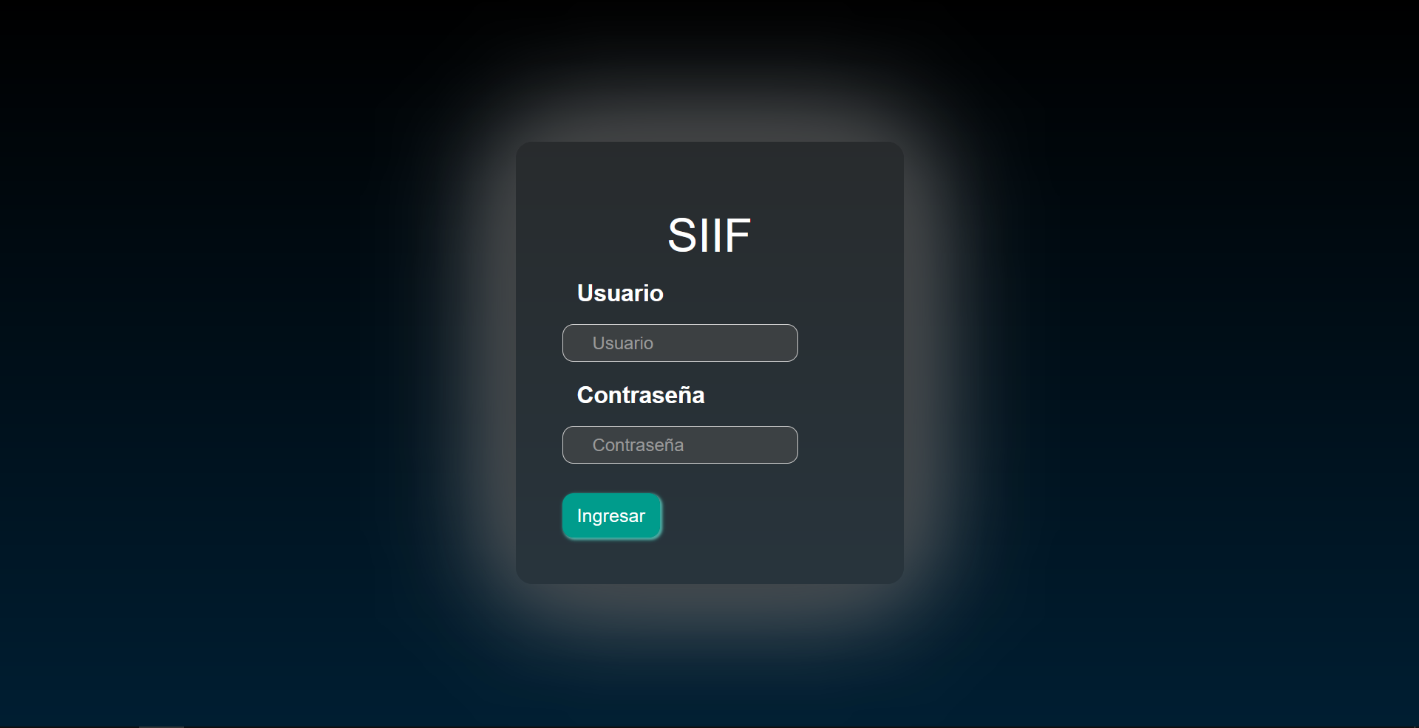

Aquí ingresamos el usuario proporcionado por el administrador
Aquí ingresamos la contraseña proporcionado por el administrador
Damos clic para ingresar
Si existe algún error mostrara este mensaje

Slide 4
Inicio

Slide 5
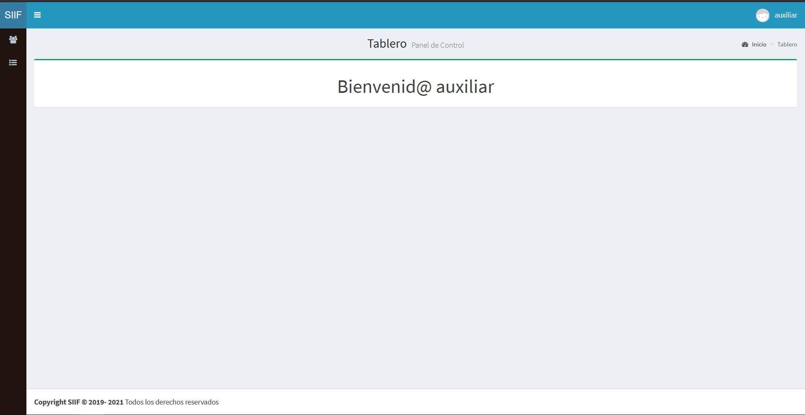

Slide 6
Pag. 404

Slide 7
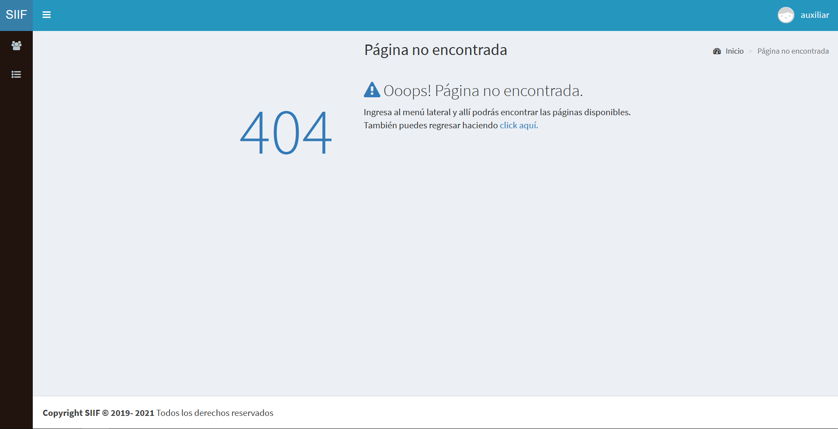
Damos clic aquí para regresar al inicio
Esta página se mostrara cada vez que ingresemos una url no permitida por el sistema

Slide 8
Menu general

Slide 9
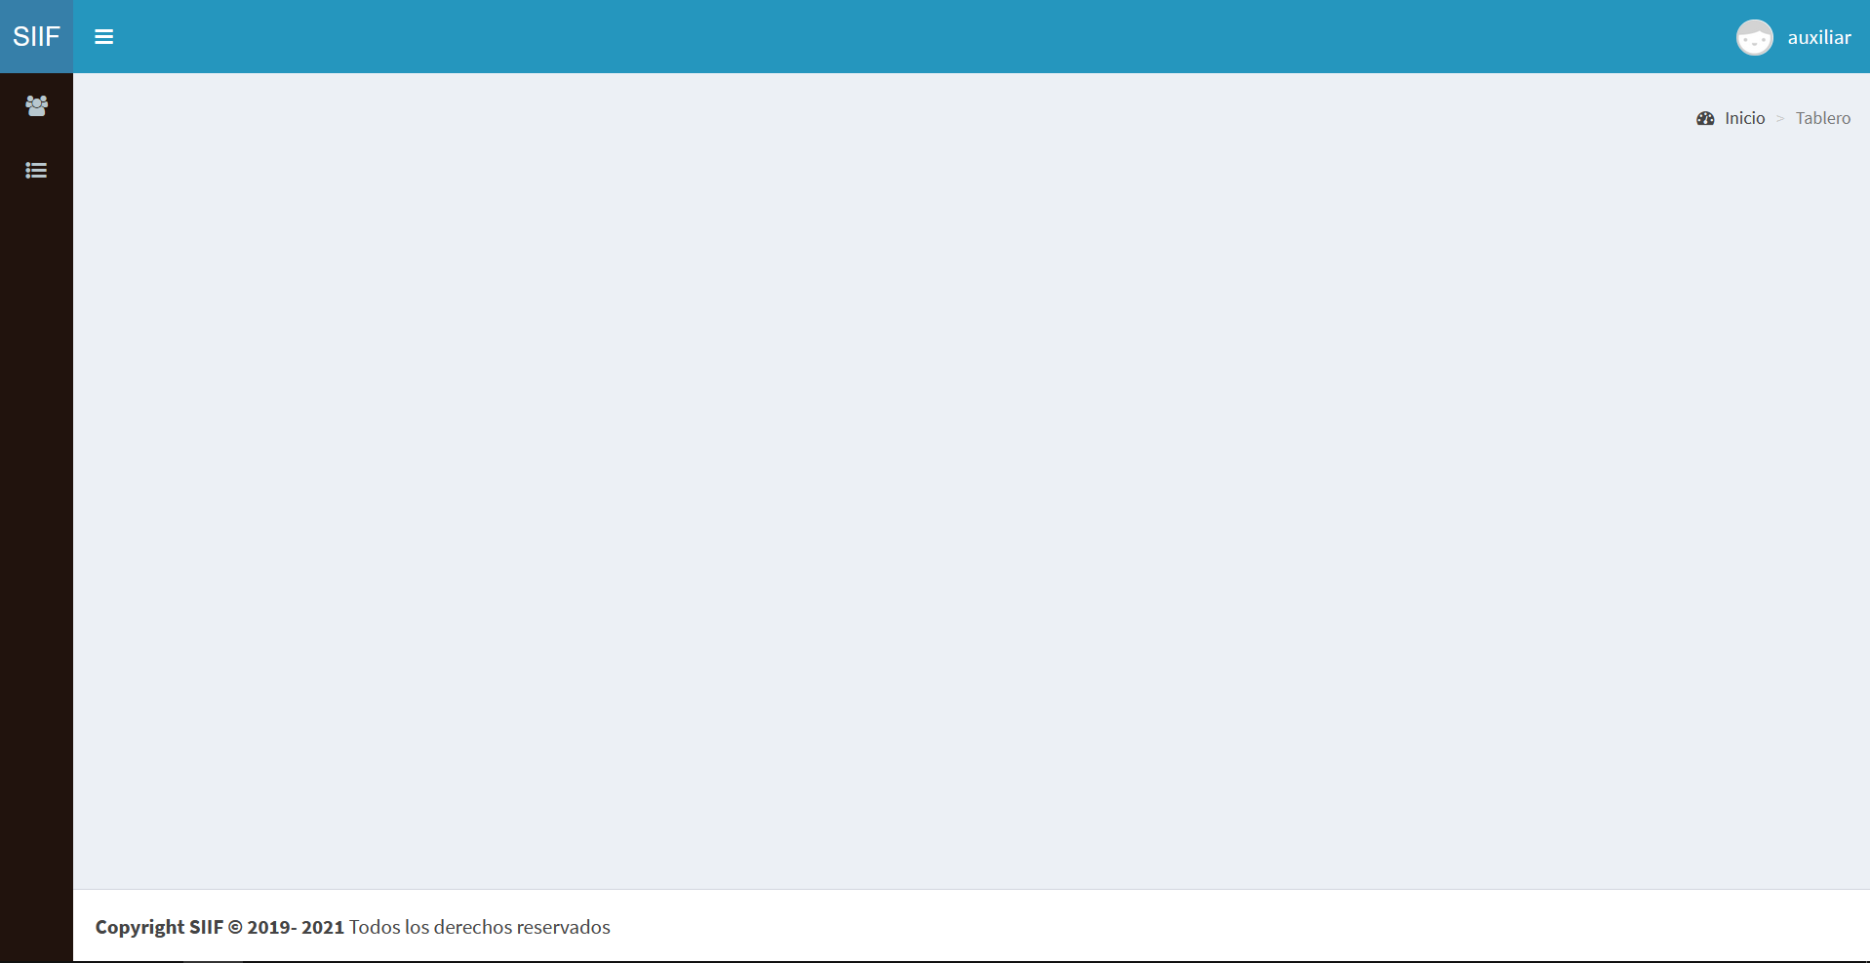
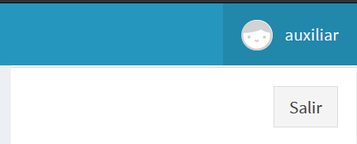
Opciones barra lateral
Aquí ingresamos la contraseña proporcionado por el administrador
Menú miga de pan
Foto del usuario y nombre del usuario
Para mostrar este opción de salir se debe dar clic en el nombre
Footer
Botón para salir del sistema

Slide 10
Menu lateral Auxiliar técnico

Slide 11
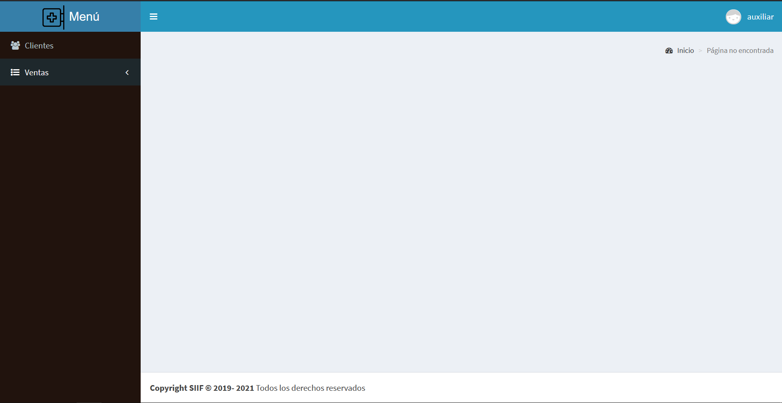
Si usted cree que le falta alguna opción por favor escálelo con su administrador para que modifique su perfil
Desde aquí podemos navegar por todo el sistema condicionado a su perfil

Slide 12
Clientes

Slide 13
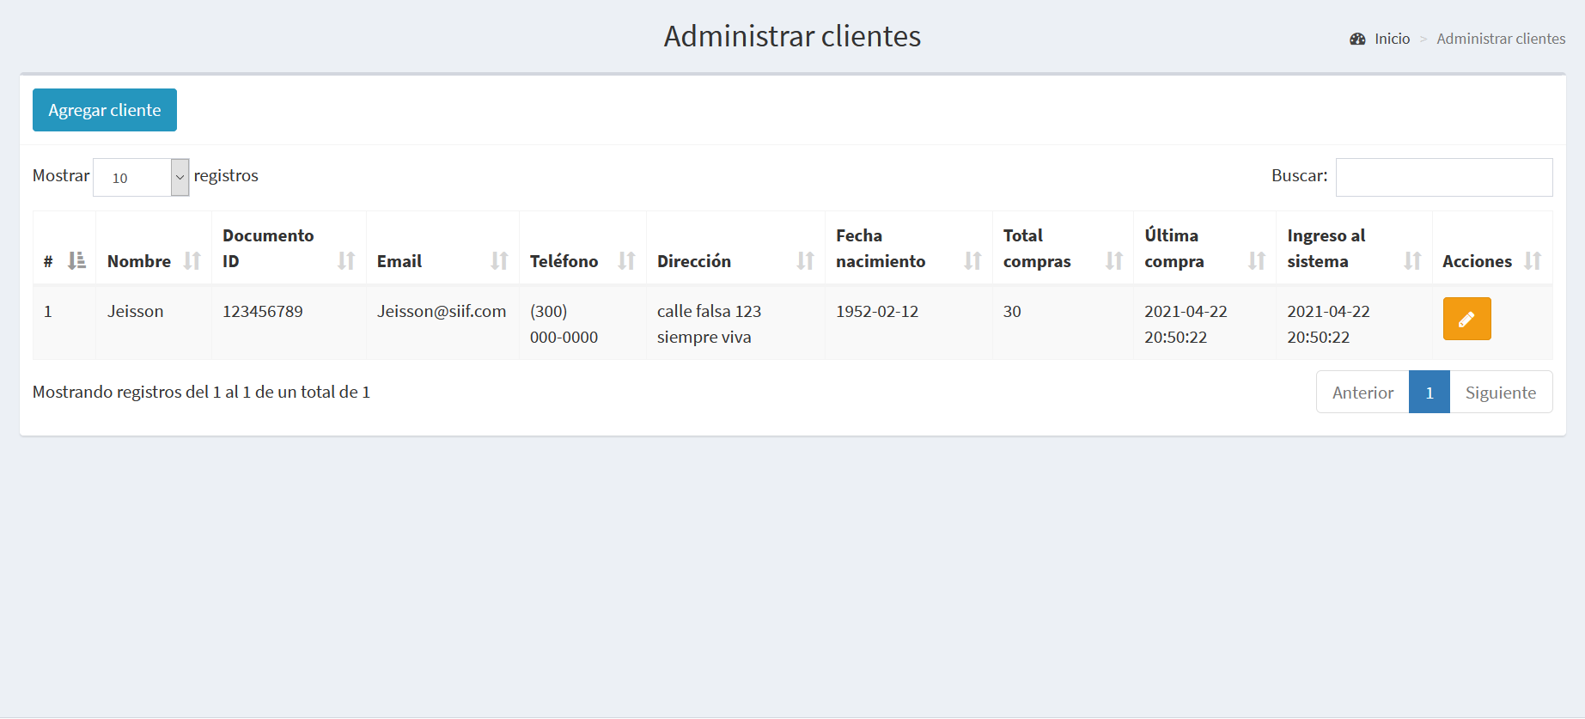

Permite crear un nuevo cliente
Permite buscar un cliente
Carga los registros con el valor seleccionado
Información del cliente
Indica cuantos registros existen actualmente
Muestra los siguientes registros
Permite editar el registro

Slide 14
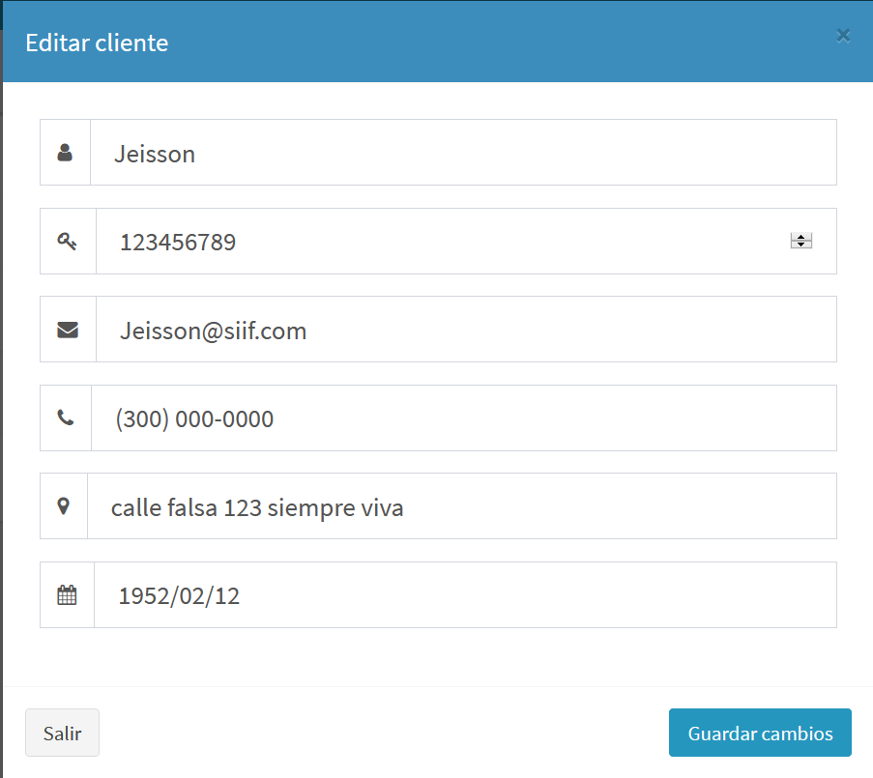
Editamos el usuario y le damos guardar para mantener los cambios o salir para cancelar

Slide 15
Ventas

Slide 16
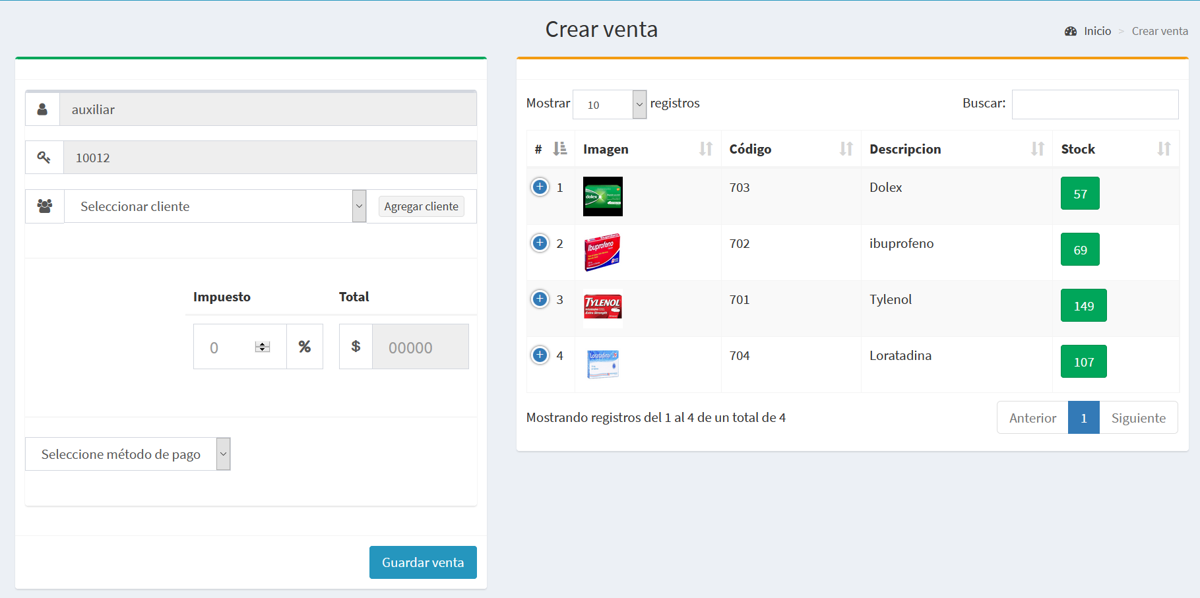

Slide 17
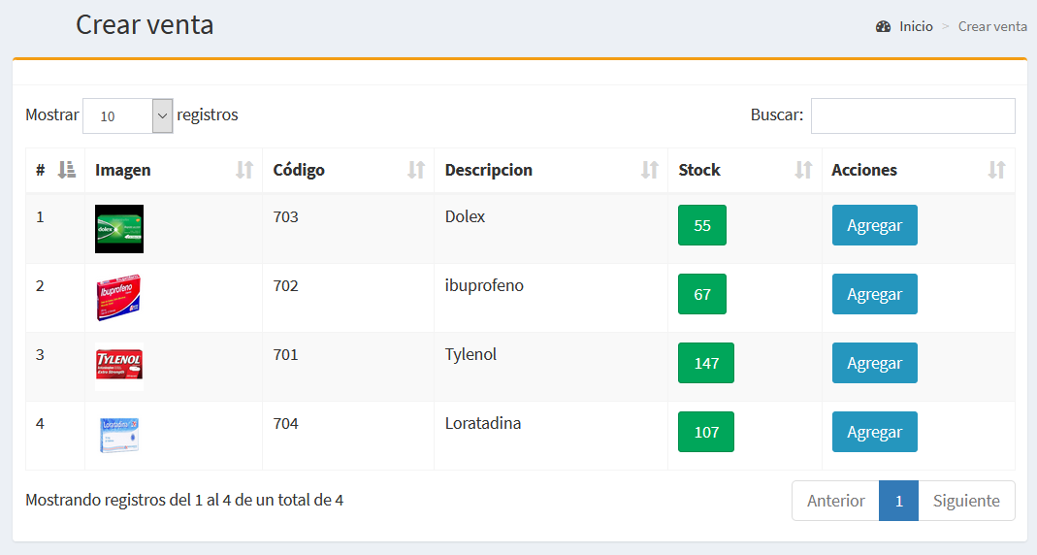
Busca un producto en especifico
Limita la cantidad de productos a listar
Información
del producto
Indica cuantos productos existen y cuantos están mostrando
Información
del producto

Slide 18
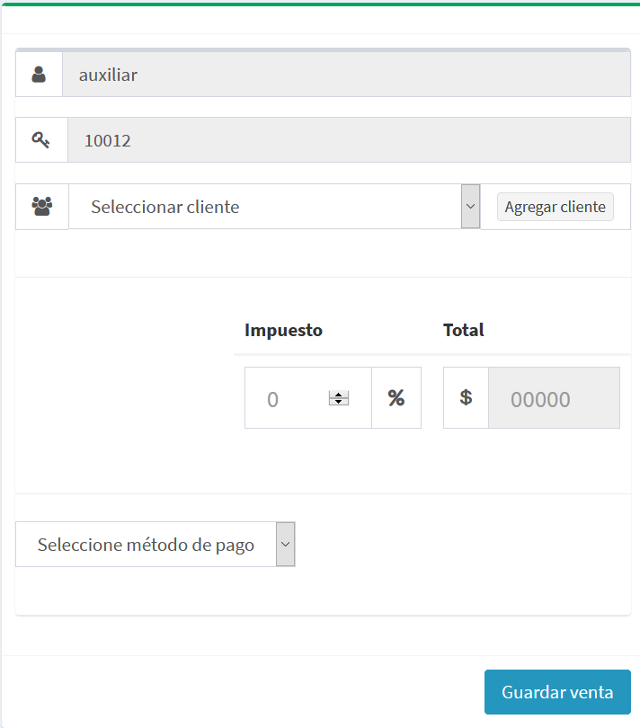

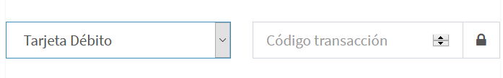
Nombre del vendedor
Número de la venta
Si el cliente no existe lo puede crear aquí
Si el producto posee impuesto se coloca el impuesto correspondiente de lo contrario se pone 0
Se selecciona un cliente
El total muestra el valor de todos los productos
Método de pago, efectivo o tarjeta, si es tarjeta debe de generar un código que se ingresa al sistema
Guarda la información de la venta

Slide 19
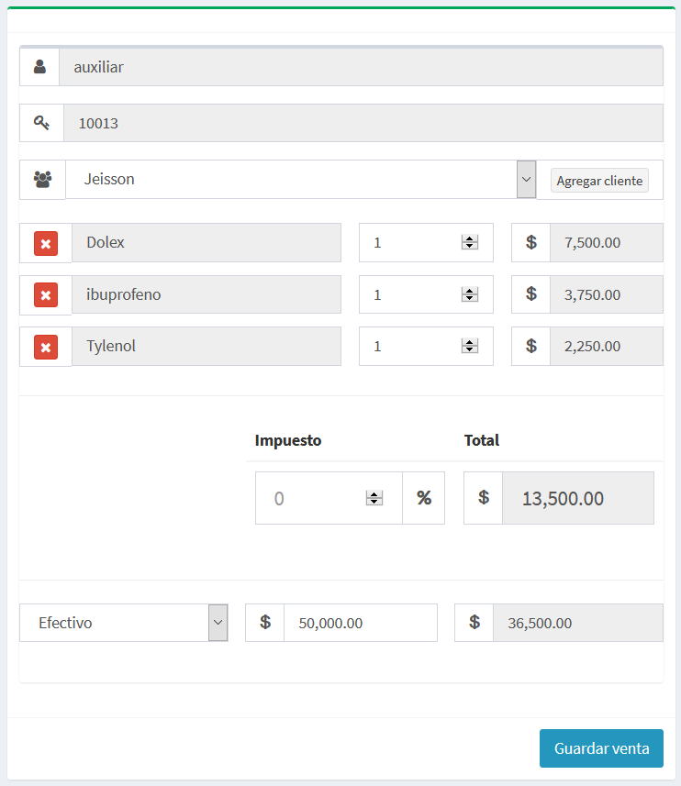
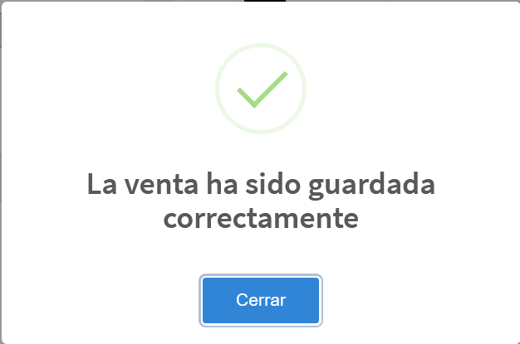
Venta creada exitosamente

Slide 20
Administrar ventas

Slide 21
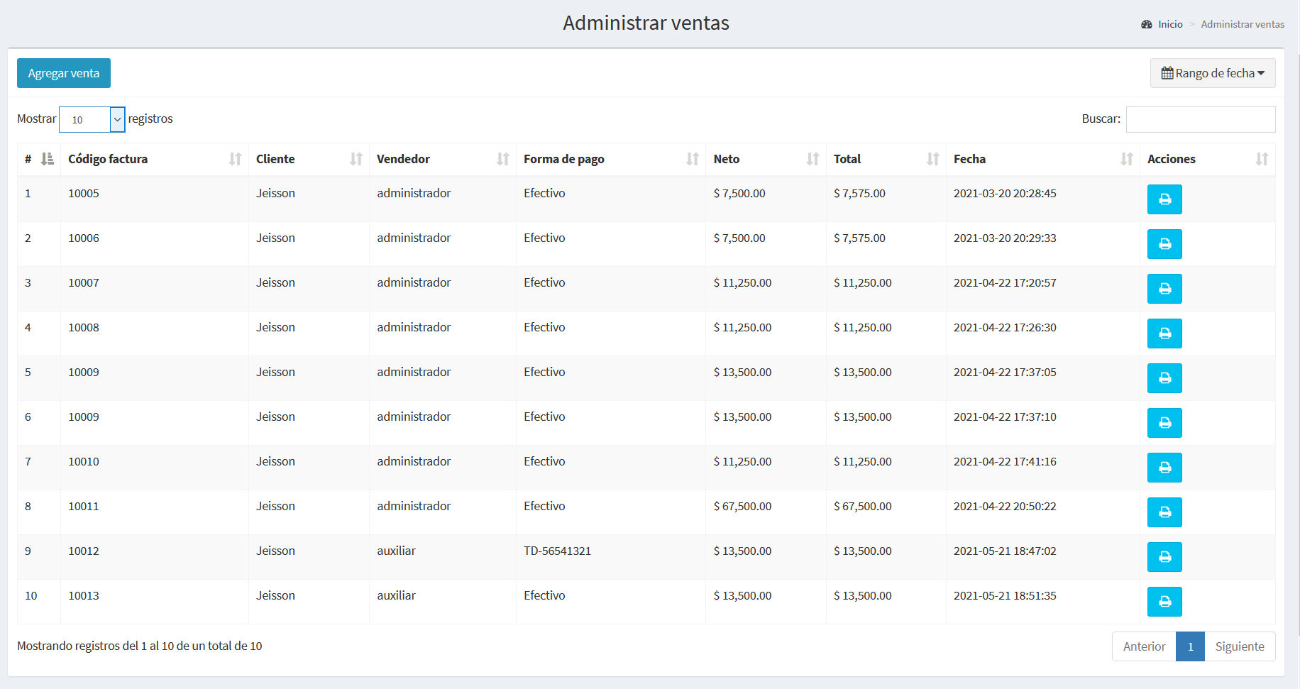
Acceso rápido para redireccionar a crear ventas
Filtrador de fecha
Busca una factura en especifico
Indica cuantos productos va a listar
Información de la factura
Genera
PDF
Para ir a la siguiente pagina de facturas
Indica cuantas ventas existen y cuantos están mostrando

Slide 22
Vista del PDF

Slide 23
